Slide 1


Instituto Tecnológico de Frontera Comalapa
Modalidad Mixta
Materia: Simulación
Semestre: 5 Modulo: 1
Especialidad: Ingeniería en Sistemas Computacionales.
Numero de control: 241260008
Alumno: Brian Ismael Vazquez Monzon
Docente: Francisco Javier Mingo Velázquez
Nombre del trabajo: 4.3 Banco de Ejercicios
Frontera Comalapa, Chiapas a 02 de octubre del 2026

Slide 2
Introducción
En este apartado del banco de ejercicios aplicamos los conocimientos de simulación para resolver problemas prácticos en temas como líneas de espera, inventarios, pruebas paramétricas y análisis de resultados. Para comparar las capacidades de distintas herramientas tecnológicas, desarrollamos cada uno de los casos en Java, Python y RStudio

Slide 3
Justificación
Desarrollar este banco de ejercicios nos permite poner a prueba la teoría en escenarios de simulación más concretos y observar cómo varía la solución entre diferentes lenguajes. Trabajar con Java nos dio una visión más formal y estructurada del código, Python nos ofreció rapidez y simplicidad para ejecutar las funciones, y RStudio facilitó la parte del procesamiento estadístico.

Slide 4
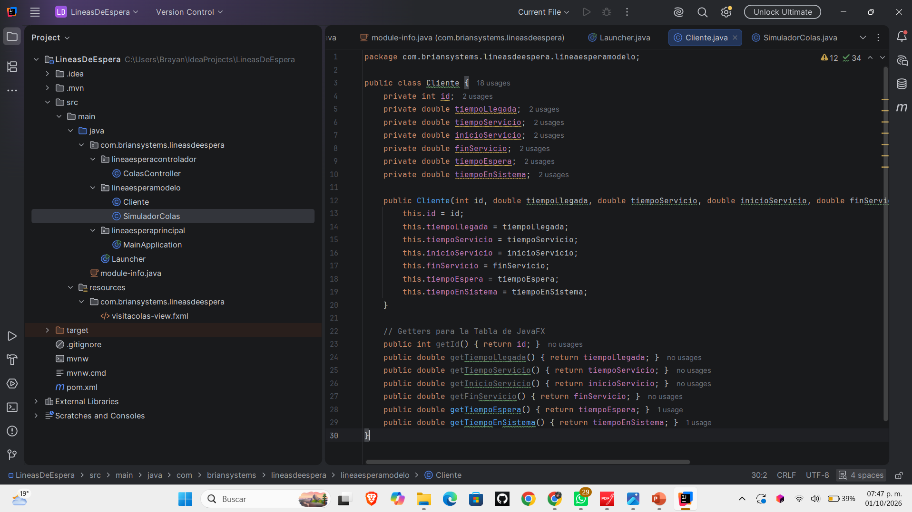
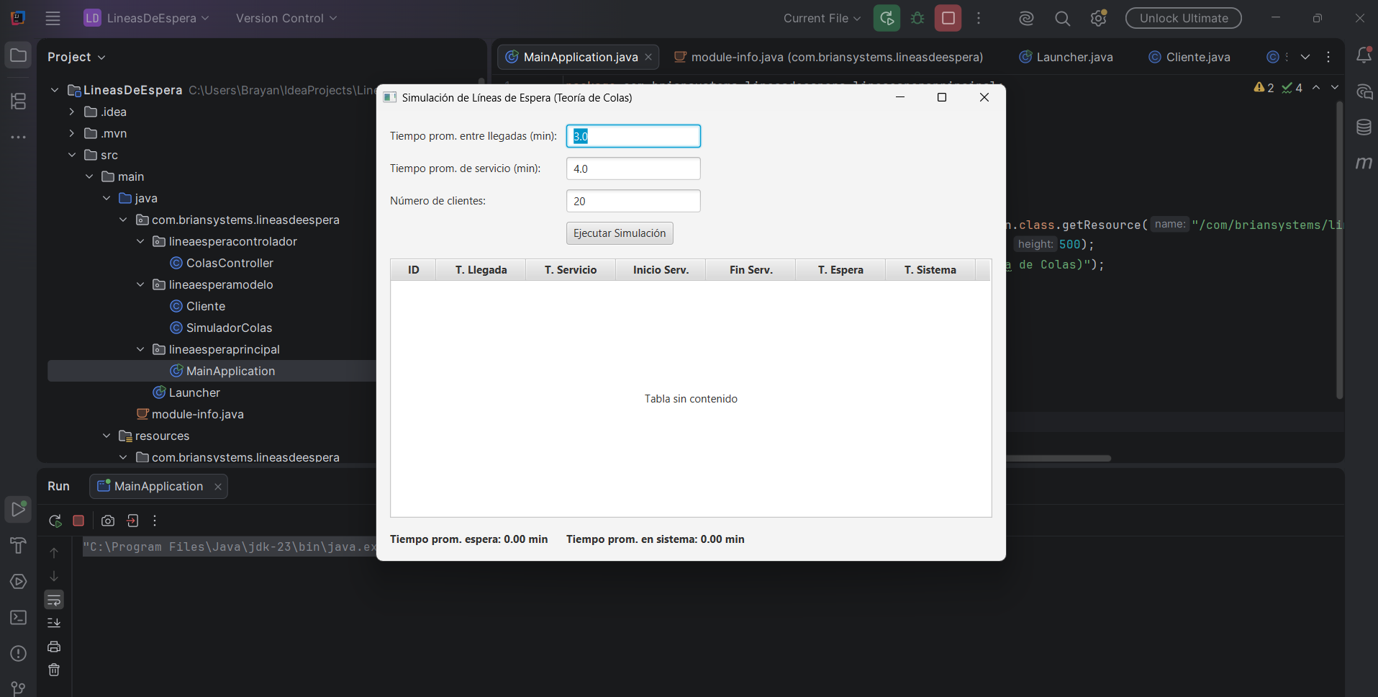
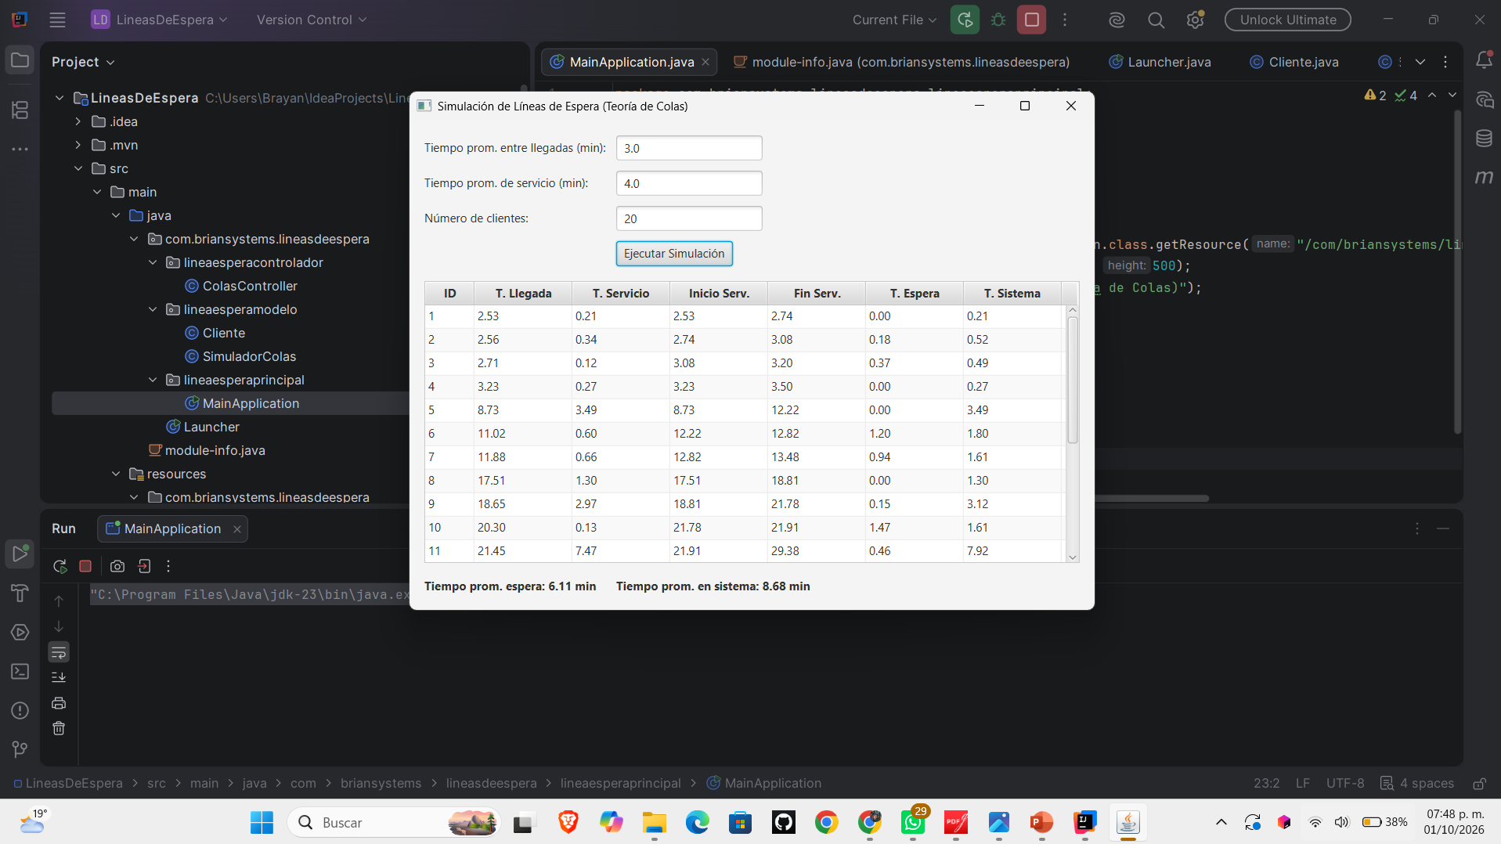
línea de esperas-java
Ya teniendo el proyecto creado asignamos nombres a clases y paquetes y generamos códigos.
Ya habiendo terminado el código todo se ejecuto correctamente bien sin fallos.
Ya teniendo el código terminado ejecutamos nuestro programa y nos muestra la ventana del snebuilerel cual nos indica que ingresemos datos para que se realice la operación.
Como ´parte final ingresamos datos como indica la ventana y ejecutamos, muestra resultados y todo cumple correctamente bien con las expectativas

Slide 5
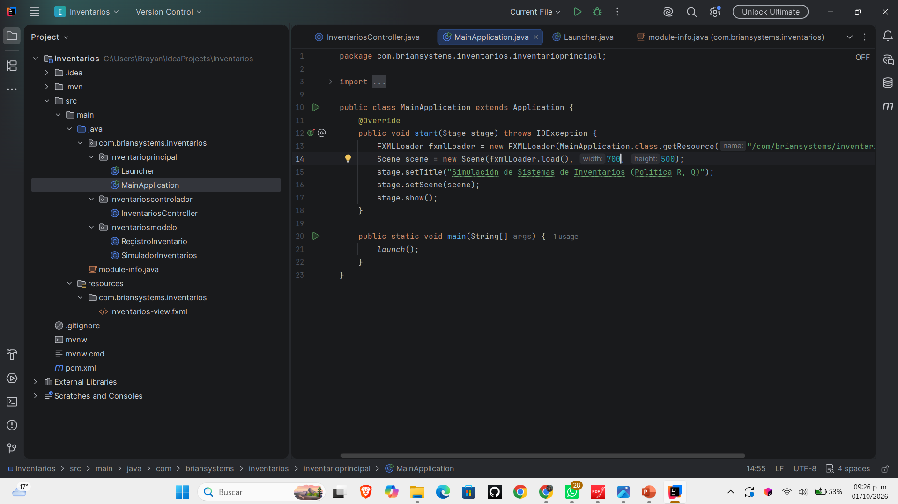
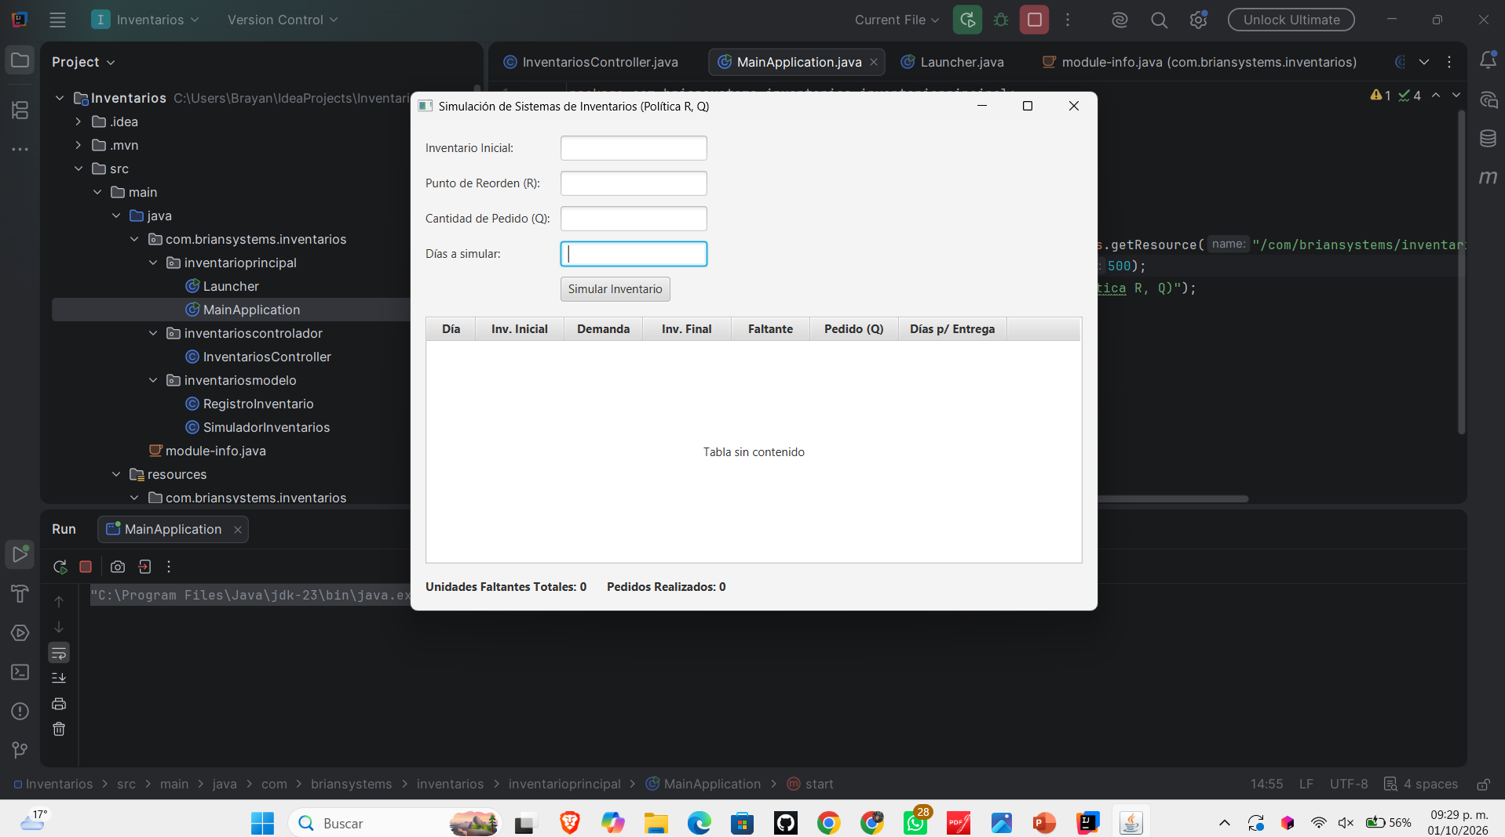
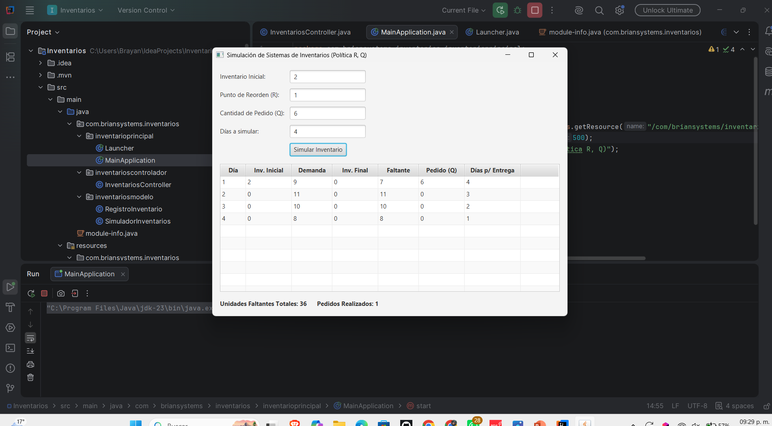
Inventarios-java
Iniciamos un nuevo proyecto enfocado en la resolución de problemas de inventarios, nombrando correctamente cada módulo para mantener el código ordenado.
Programamos las fórmulas para evaluar pedidos, stock y costos, y acomodamos los elementos visuales en la pantalla para la entrada de datos.
Ejecutamos el programa final, rellenamos las casillas con las variables solicitadas por el ejercicio y comprobamos que arrojara los resultados esperados.

Slide 6
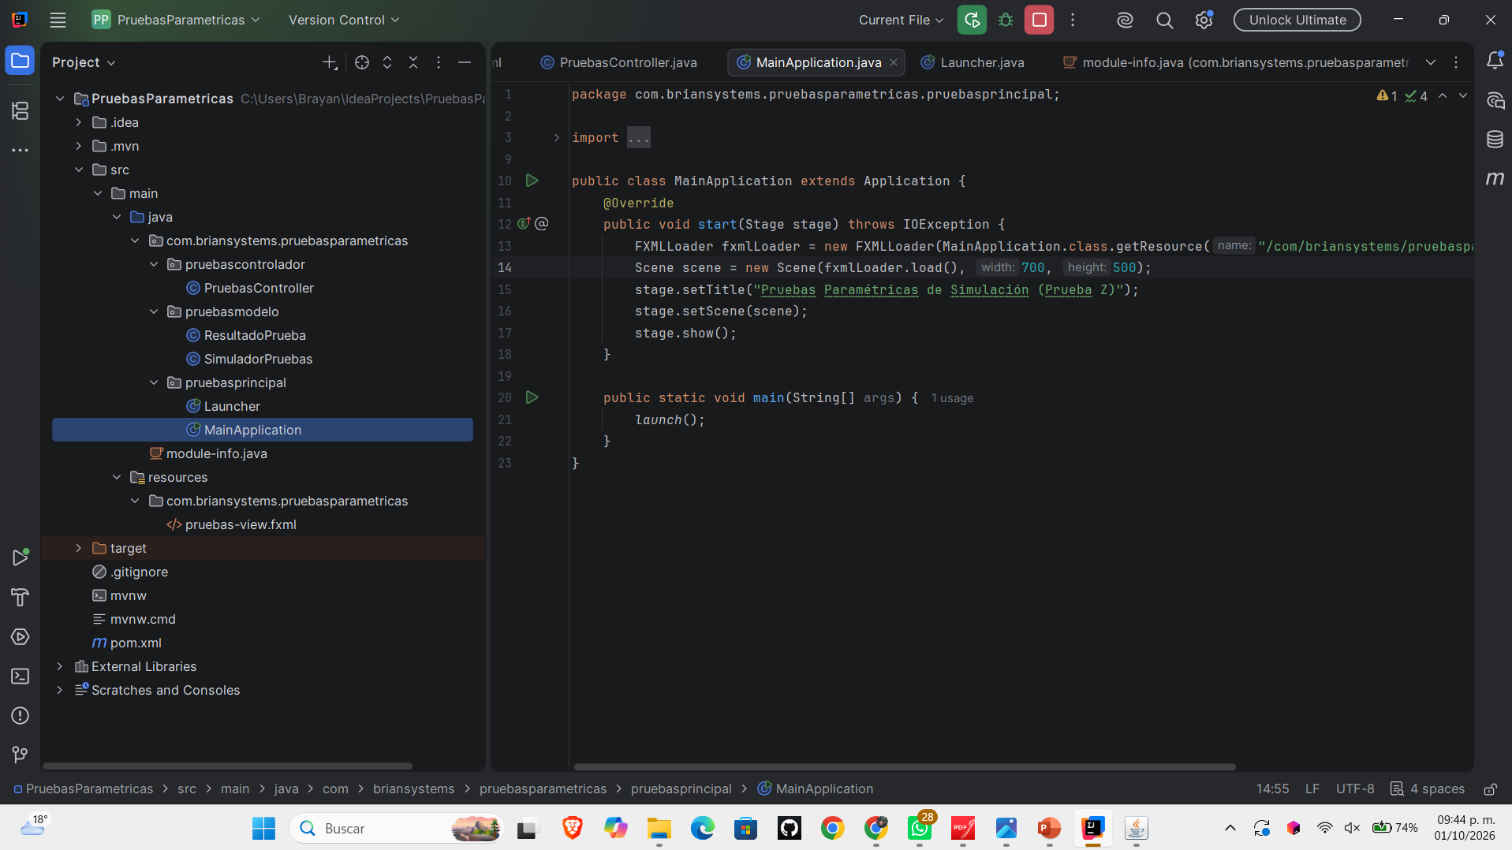
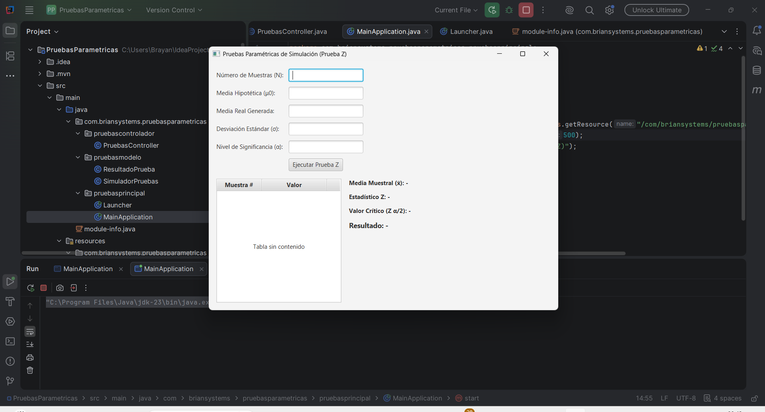
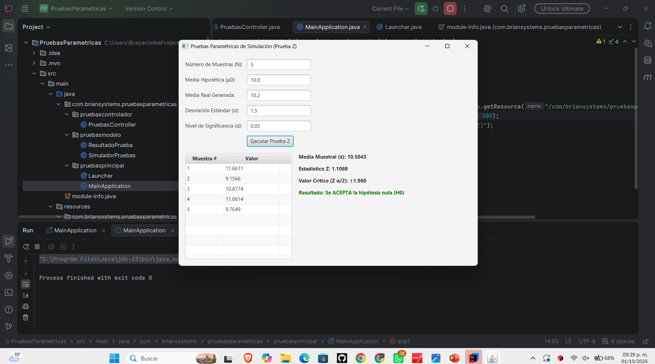
Pruebas paramétricas-java
Creamos desde cero el programa asignando nombre a clases y paquetes y en seguida se empieza a codificar
Escribimos las instrucciones necesarias para calcular el valor de la muestra y configuramos la vista gráfica para capturar la información fácil.
Desplegamos la ventana del programa, metimos los datos de prueba y confirmamos que procesara las métricas estadísticas de forma correcta.

Slide 7
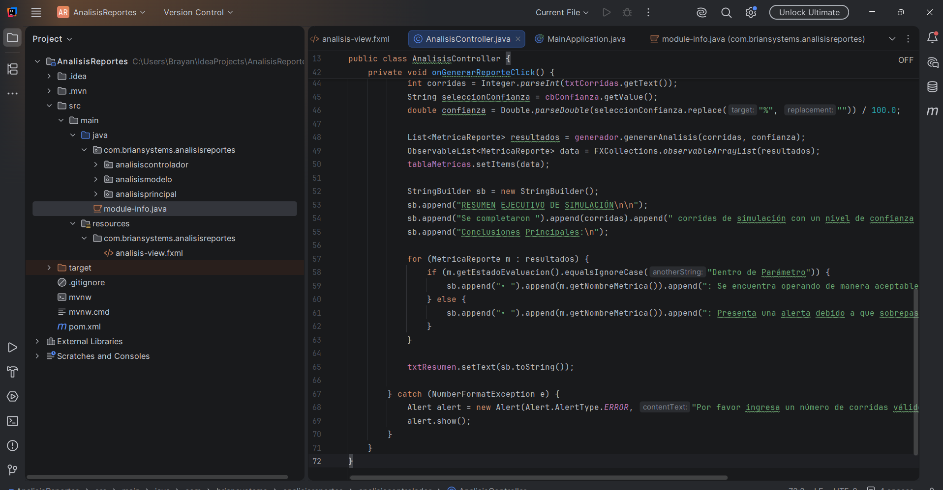
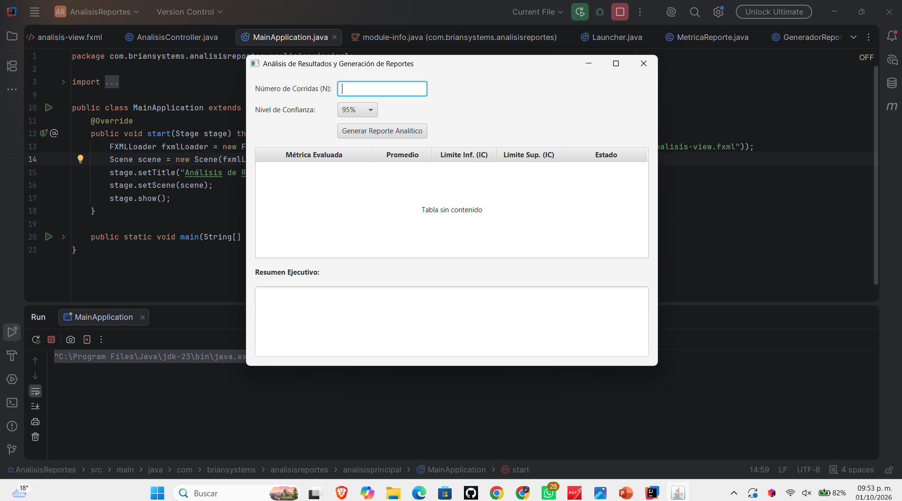
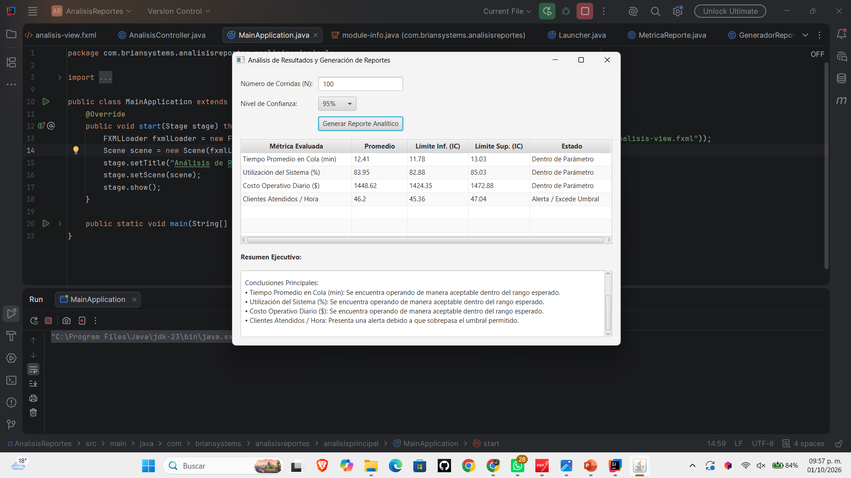
Análisis reporte-java
Iniciamos el programa, cargamos los datos de prueba y verificamos que imprimiera el resumen completo en pantalla tal como se buscaba.
Creamos y configuramos nuestro proyecto desde cero
Codificamos los métodos para calcular los promedios y revisar que no existieran errores de ejecución al momento de abrir la interfaz.

Slide 8
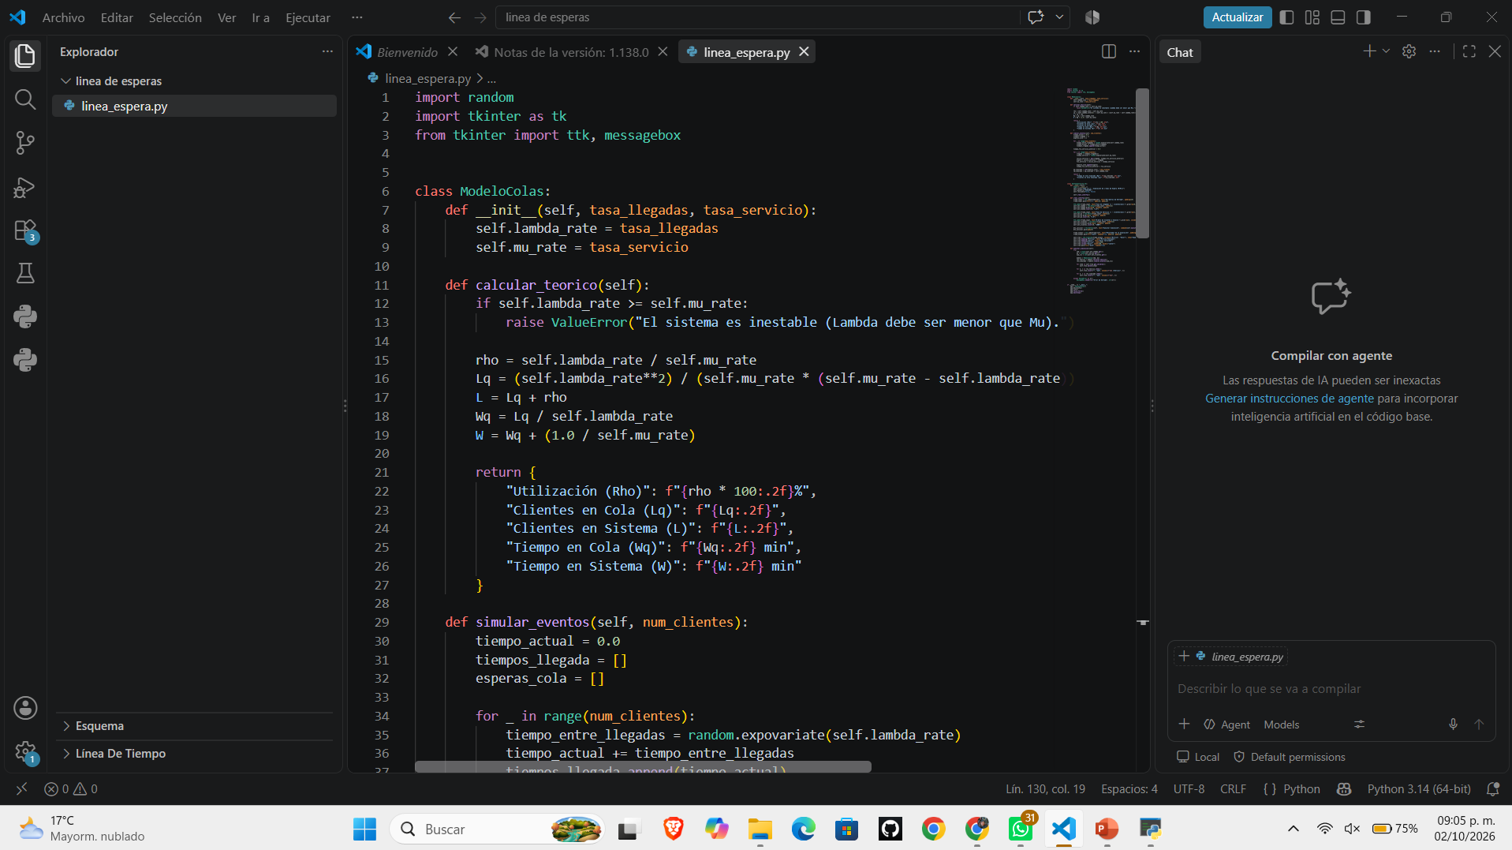
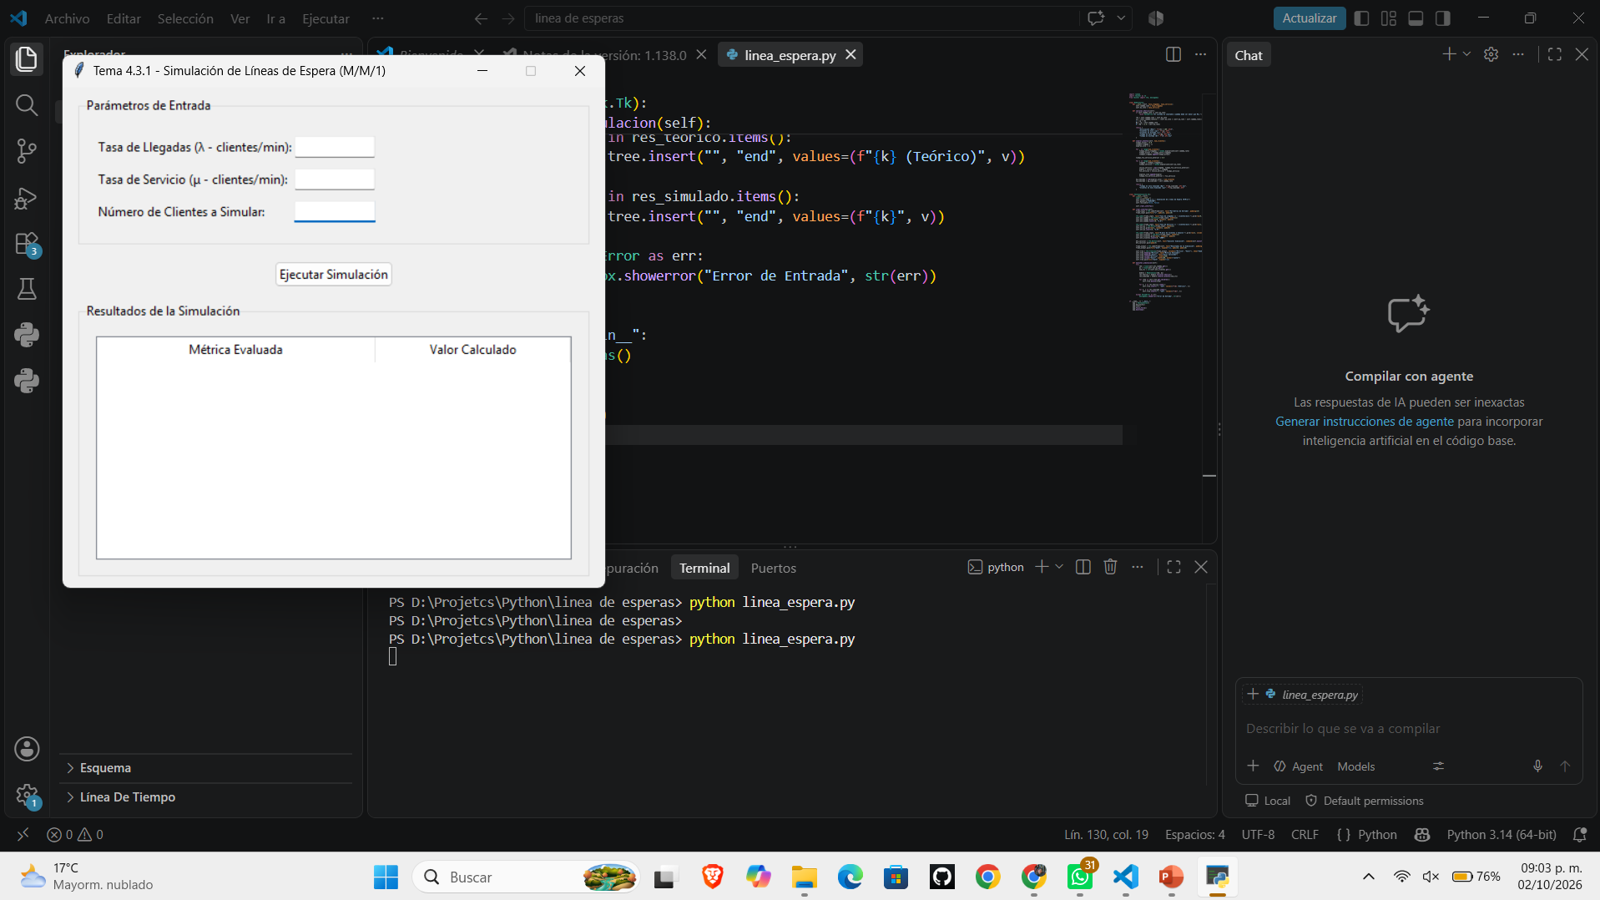
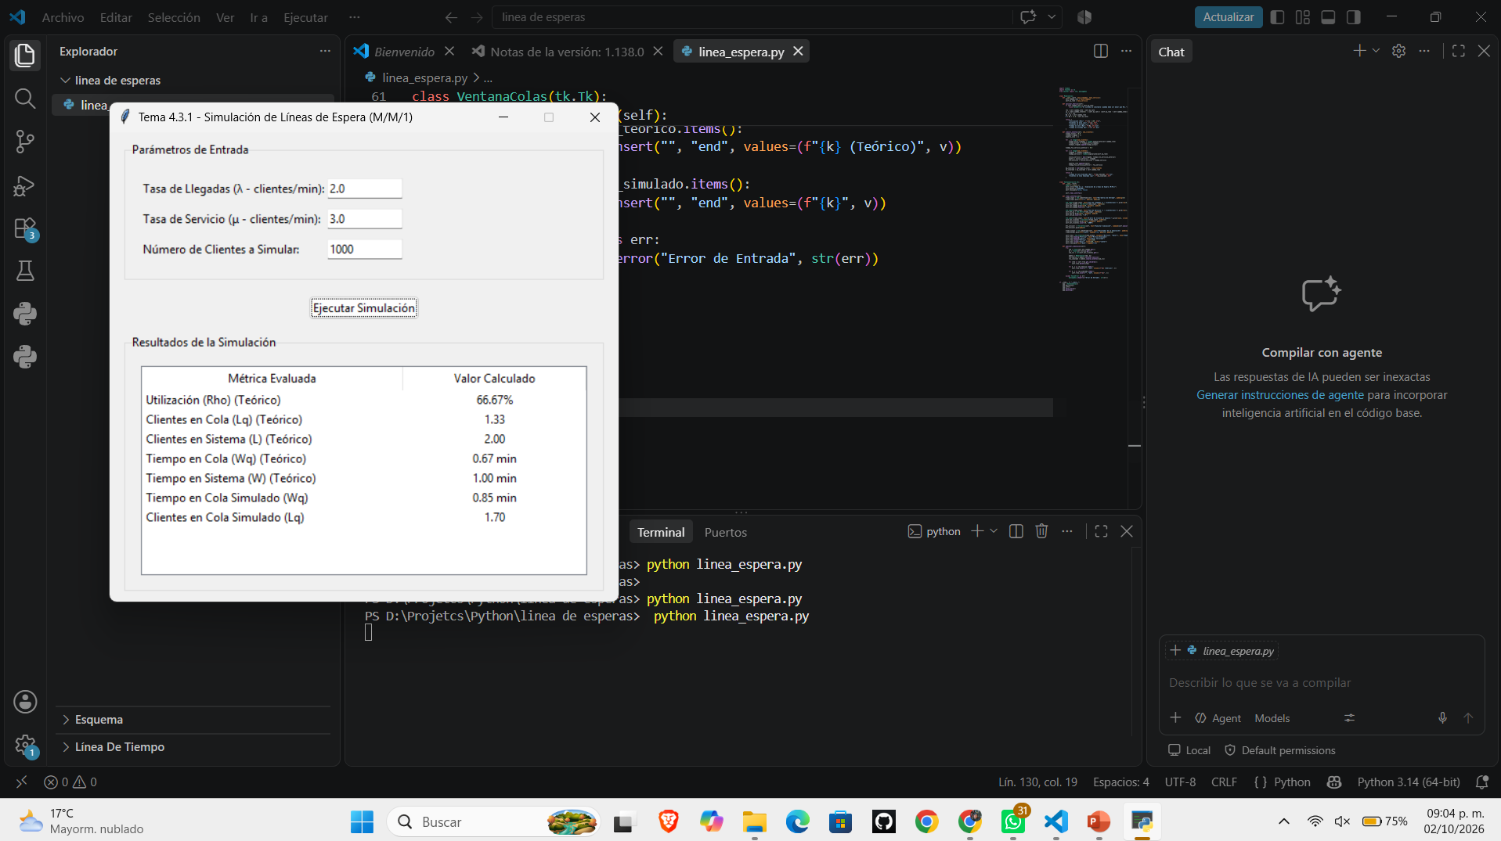
línea de esperas-Python
Como todo programa relacionado ala programación. Creamos nuestro proyecto asignándole un nombre y generamos nuestro código principal ya teniendo completado el programa ejecutamos.
Para finalizar ingresamos datos, y en automático nos proporciona un resultado esto es gracias al código que se ejecuto correctamente bien.
En este apartado se puede observar la ventana del snebuilder, eso sígnica que se ejecuto correctamente bien el programa y únicamente nos indica que ingresemos datos.

Slide 9
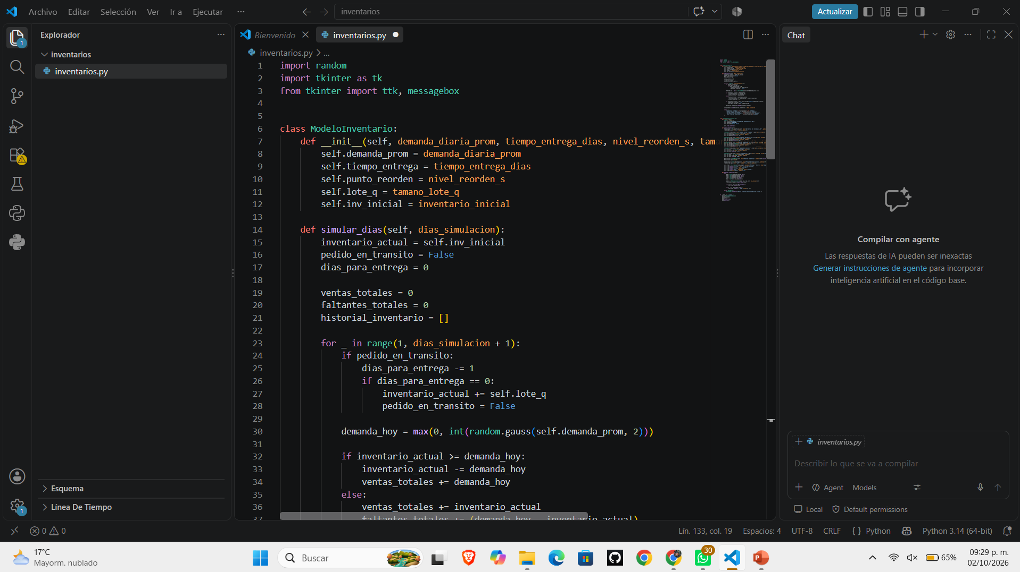
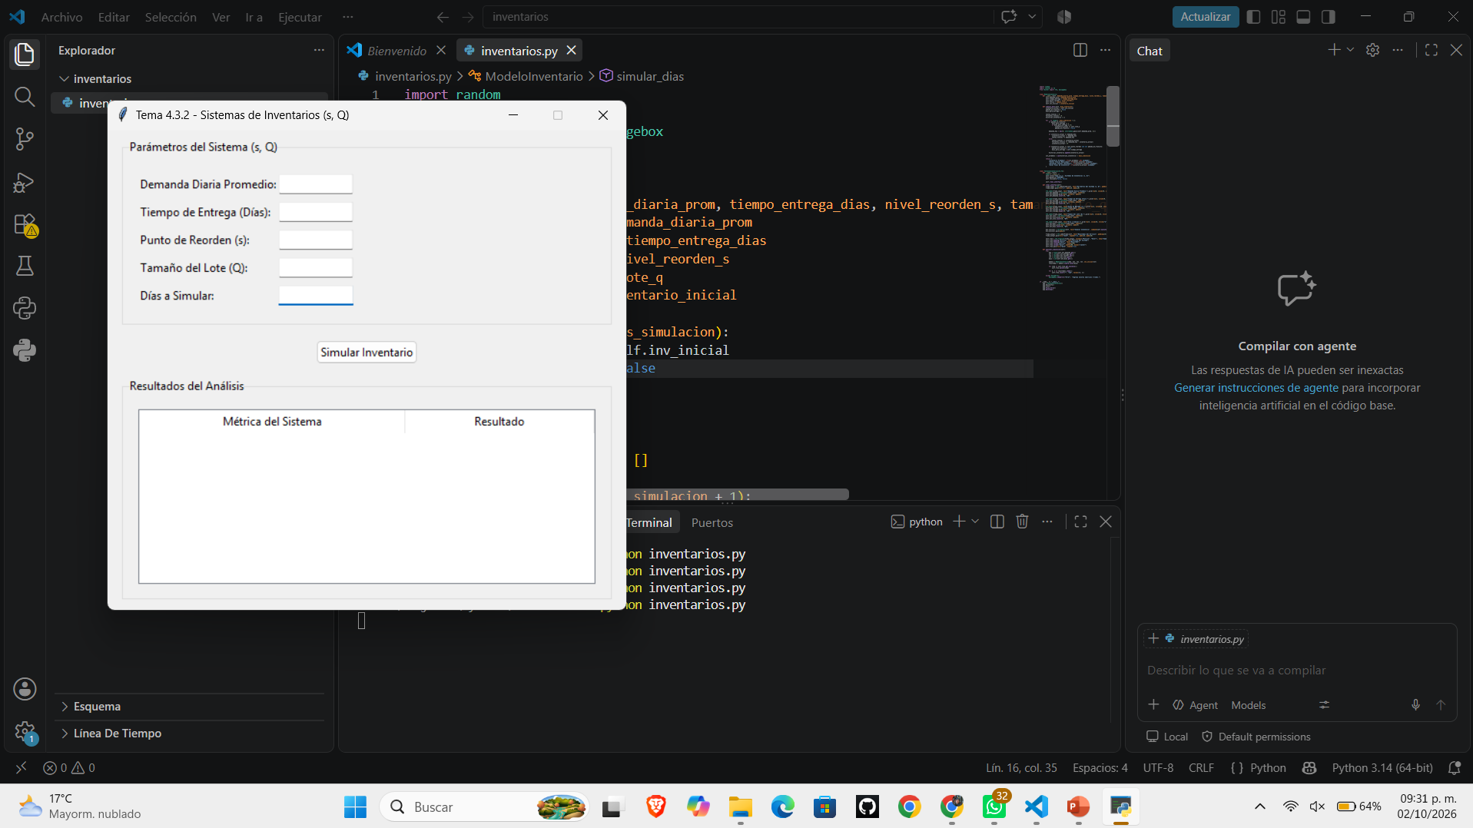
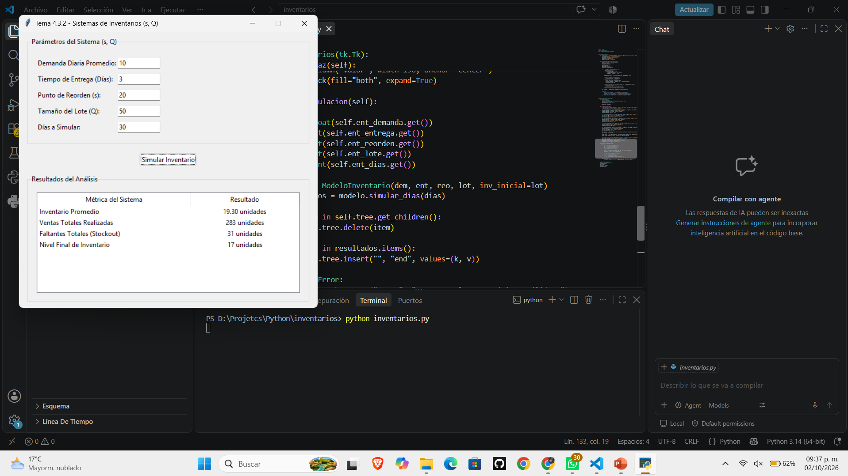
Inventarios-Python
Iniciamos un script nuevo en Python enfocado a la simulación de inventarios y organizamos las variables necesarias desde el inicio.
Escribimos las instrucciones para calcular el inventario promedio, reorden y costos, verificando que la estructura no tuviera fallas
Ejecutamos el programa, ingresamos las cantidades solicitadas en la ventana y revisamos que los resultados se mostraran de forma clara.

Slide 10
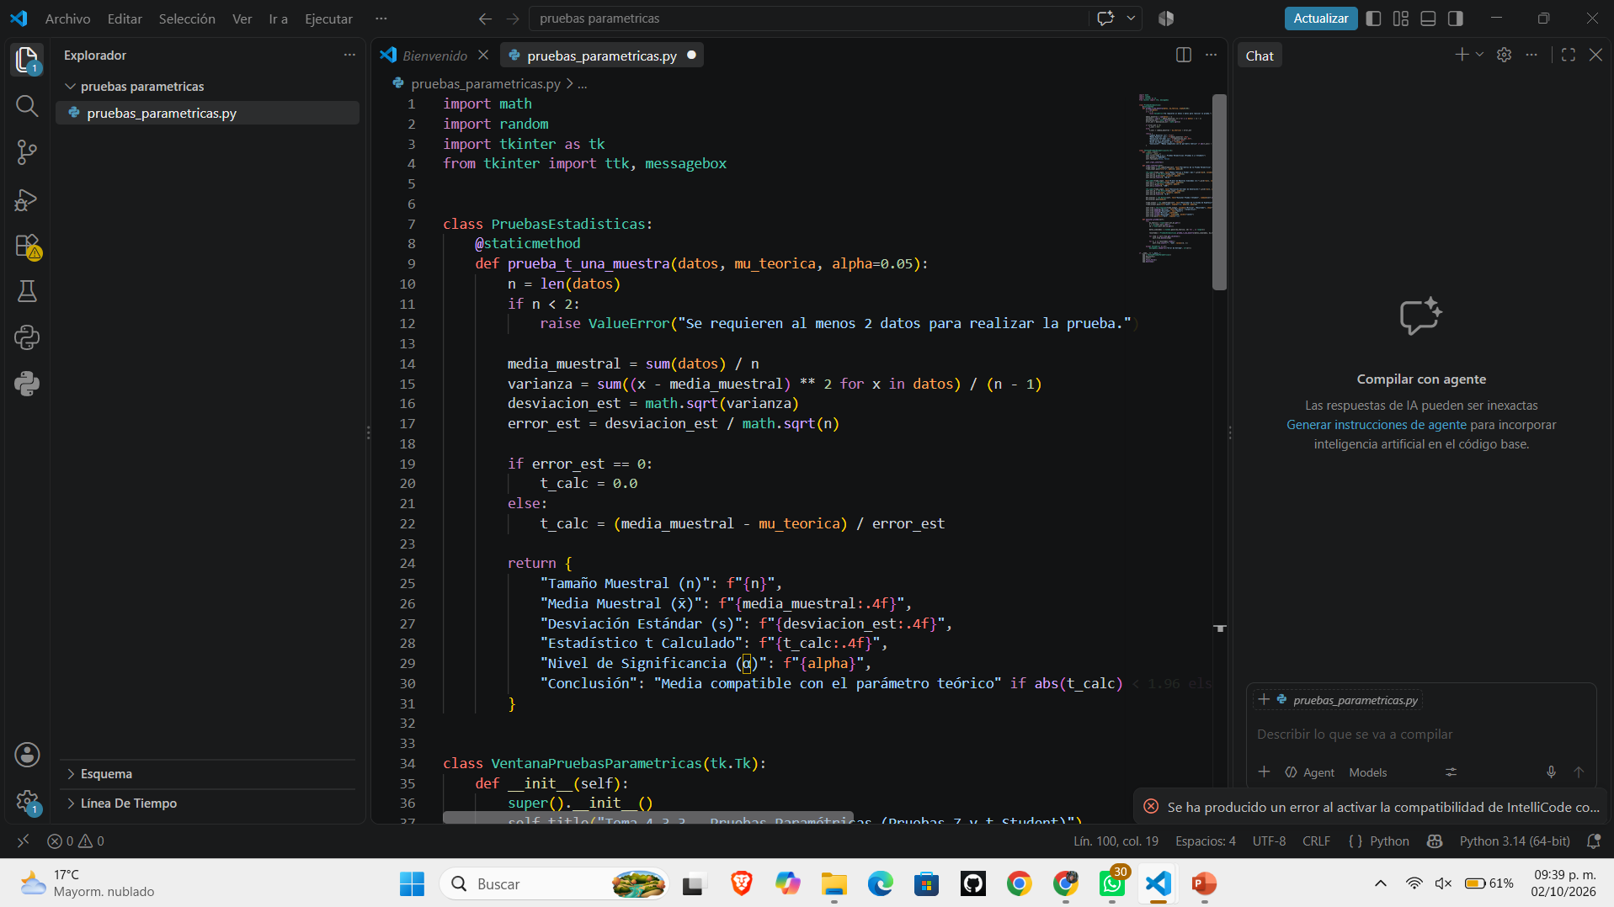
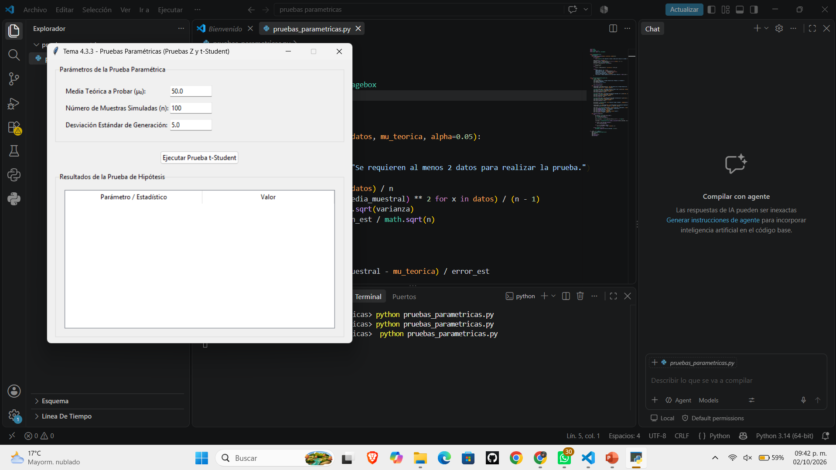
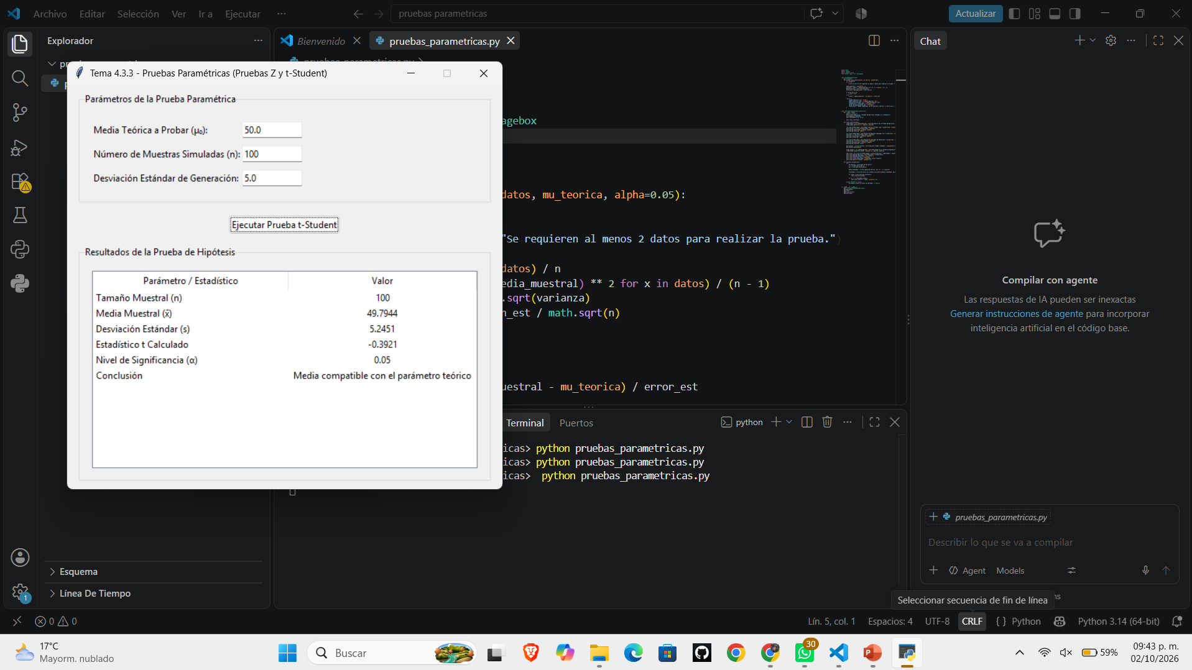
Pruebas paramétricas-Python
Generamos un nuevo archivo de código en Python orientado a resolver los ejercicios de contraste de hipótesis planteados en el trabajo.
Desarrollamos las funciones matemáticas para procesar las muestras y configuramos la interfaz visual para facilitar la captura de los datos.
Pusimos a correr el script, metimos los datos de prueba y comprobamos que imprimiera las métricas estadísticas y la decisión sin fallos.

Slide 11
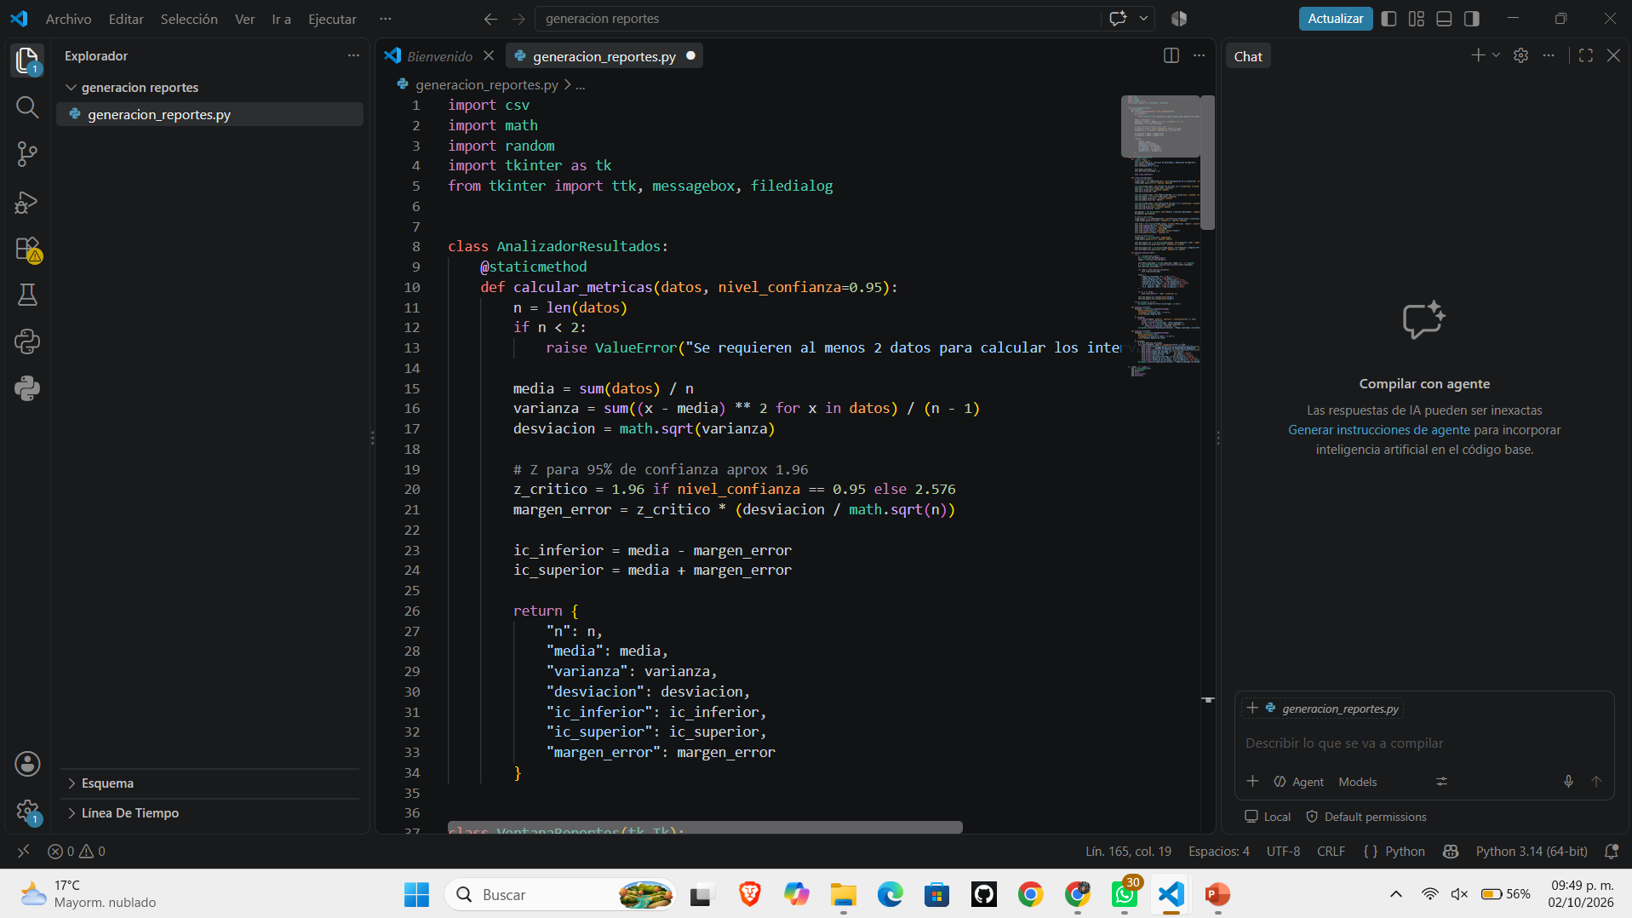
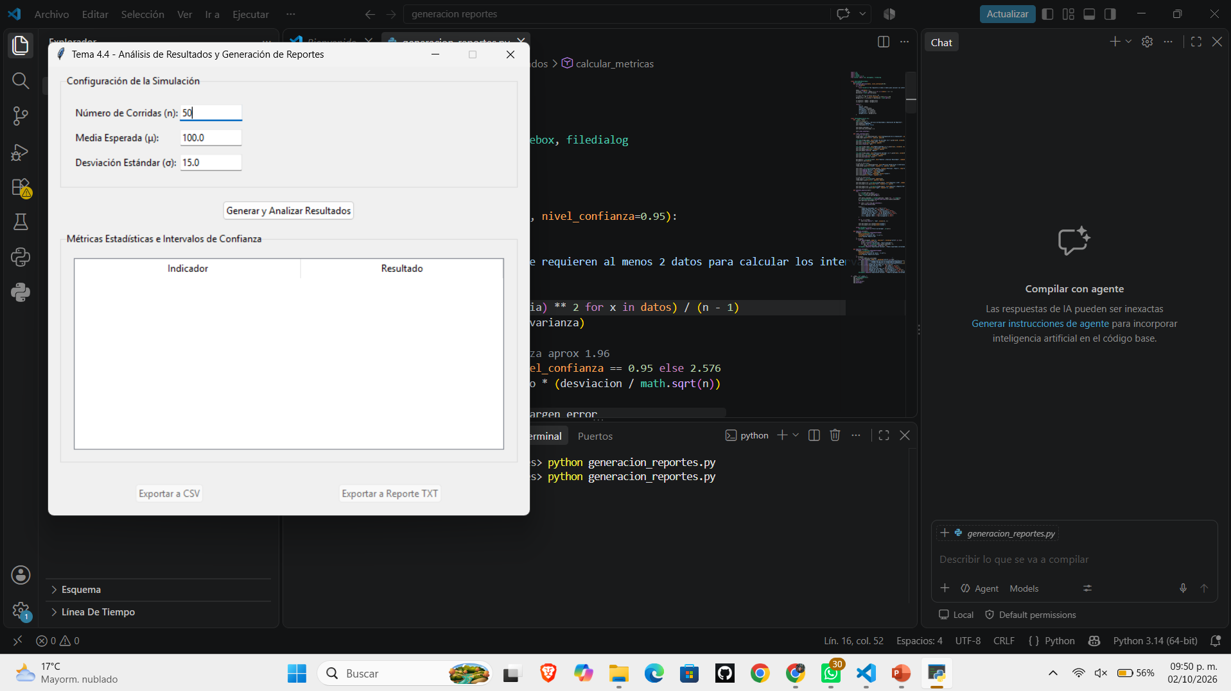
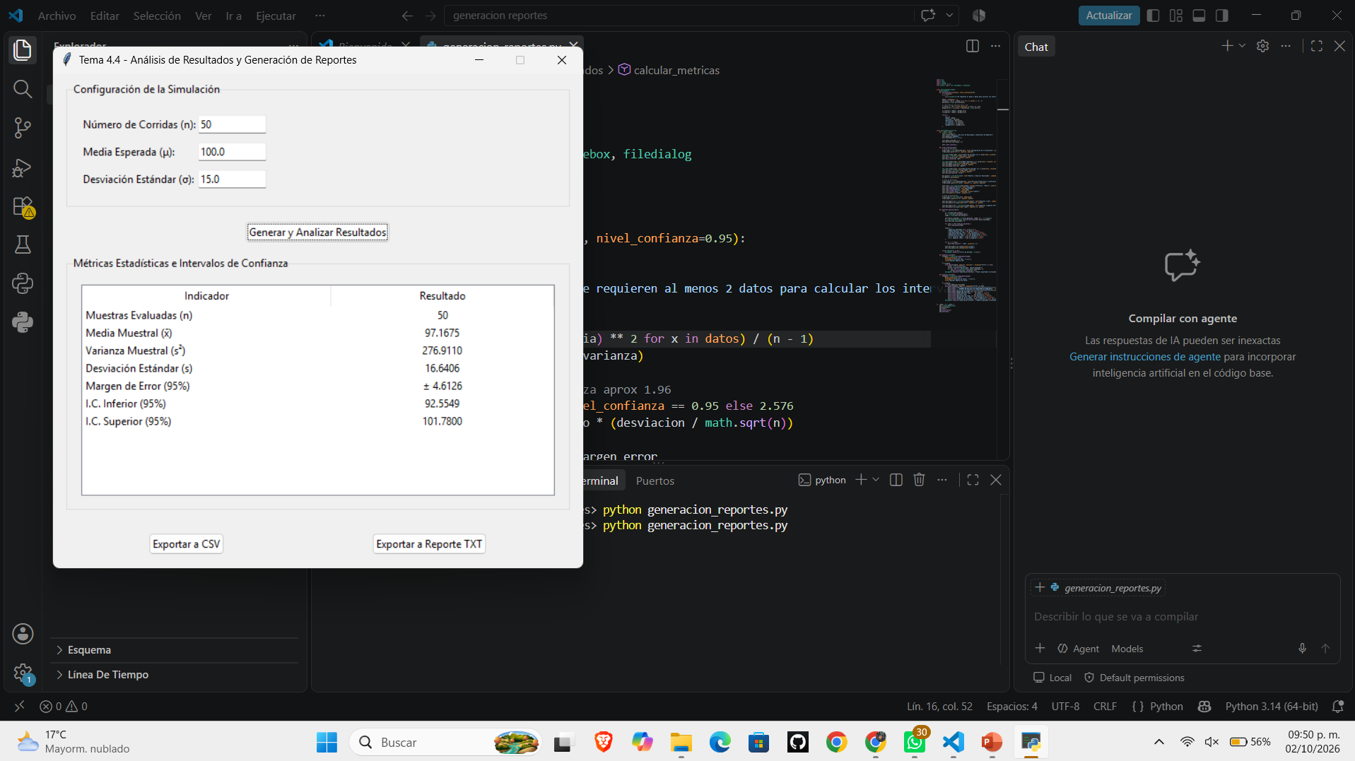
Análisis reporte-Python
Creamos el script final en Python destinado a juntar los resultados de los experimentos y generar el concentrado de datos
Codificamos la parte encargada de los intervalos de confianza y afina la presentación de los reportes para que todo quedara ordenado.
Lanzamos la ejecución final, cargamos la información de las réplicas y verificamos que mostrara el resumen global del ejercicio en pantalla.

Slide 12
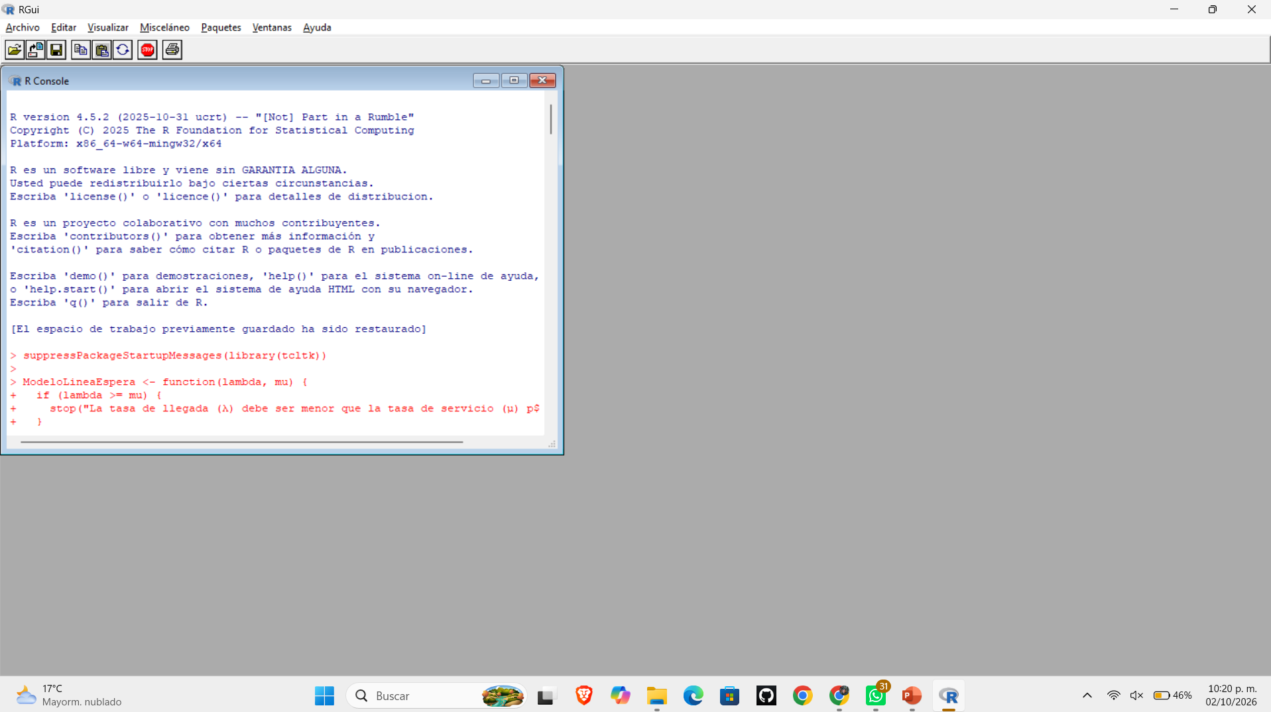
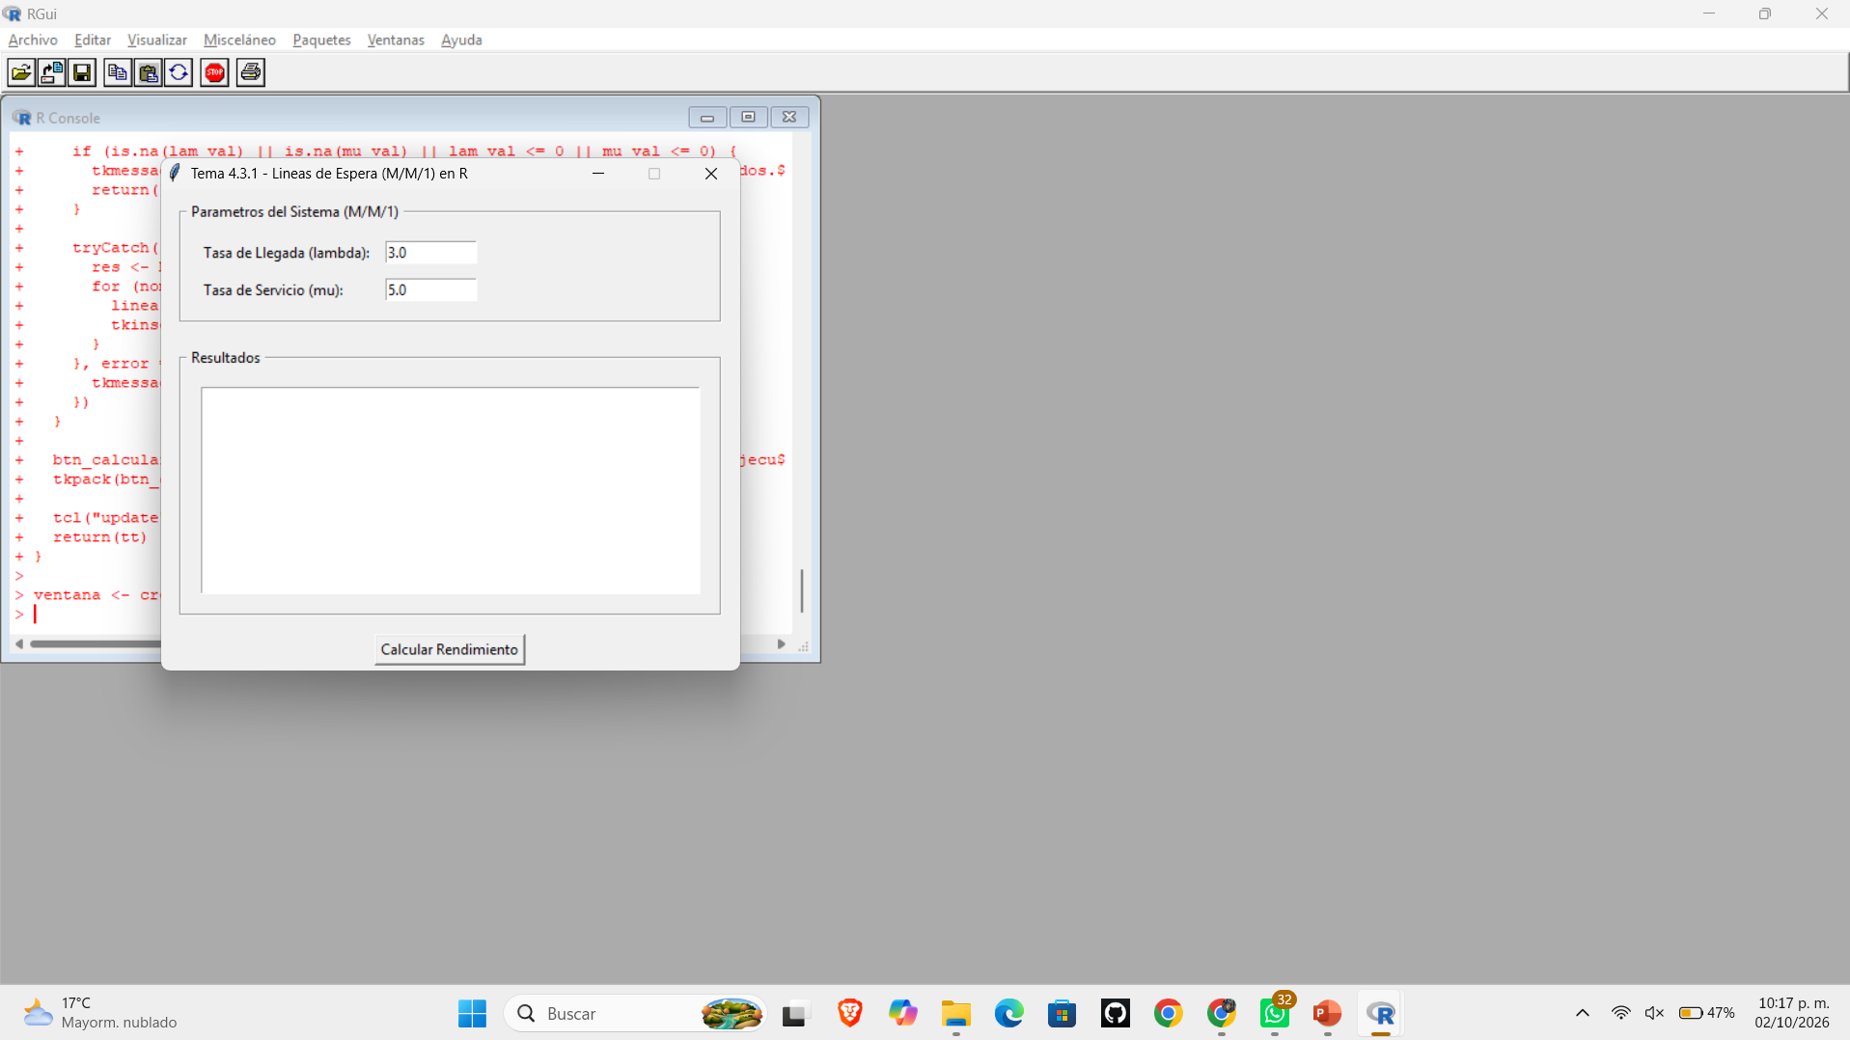
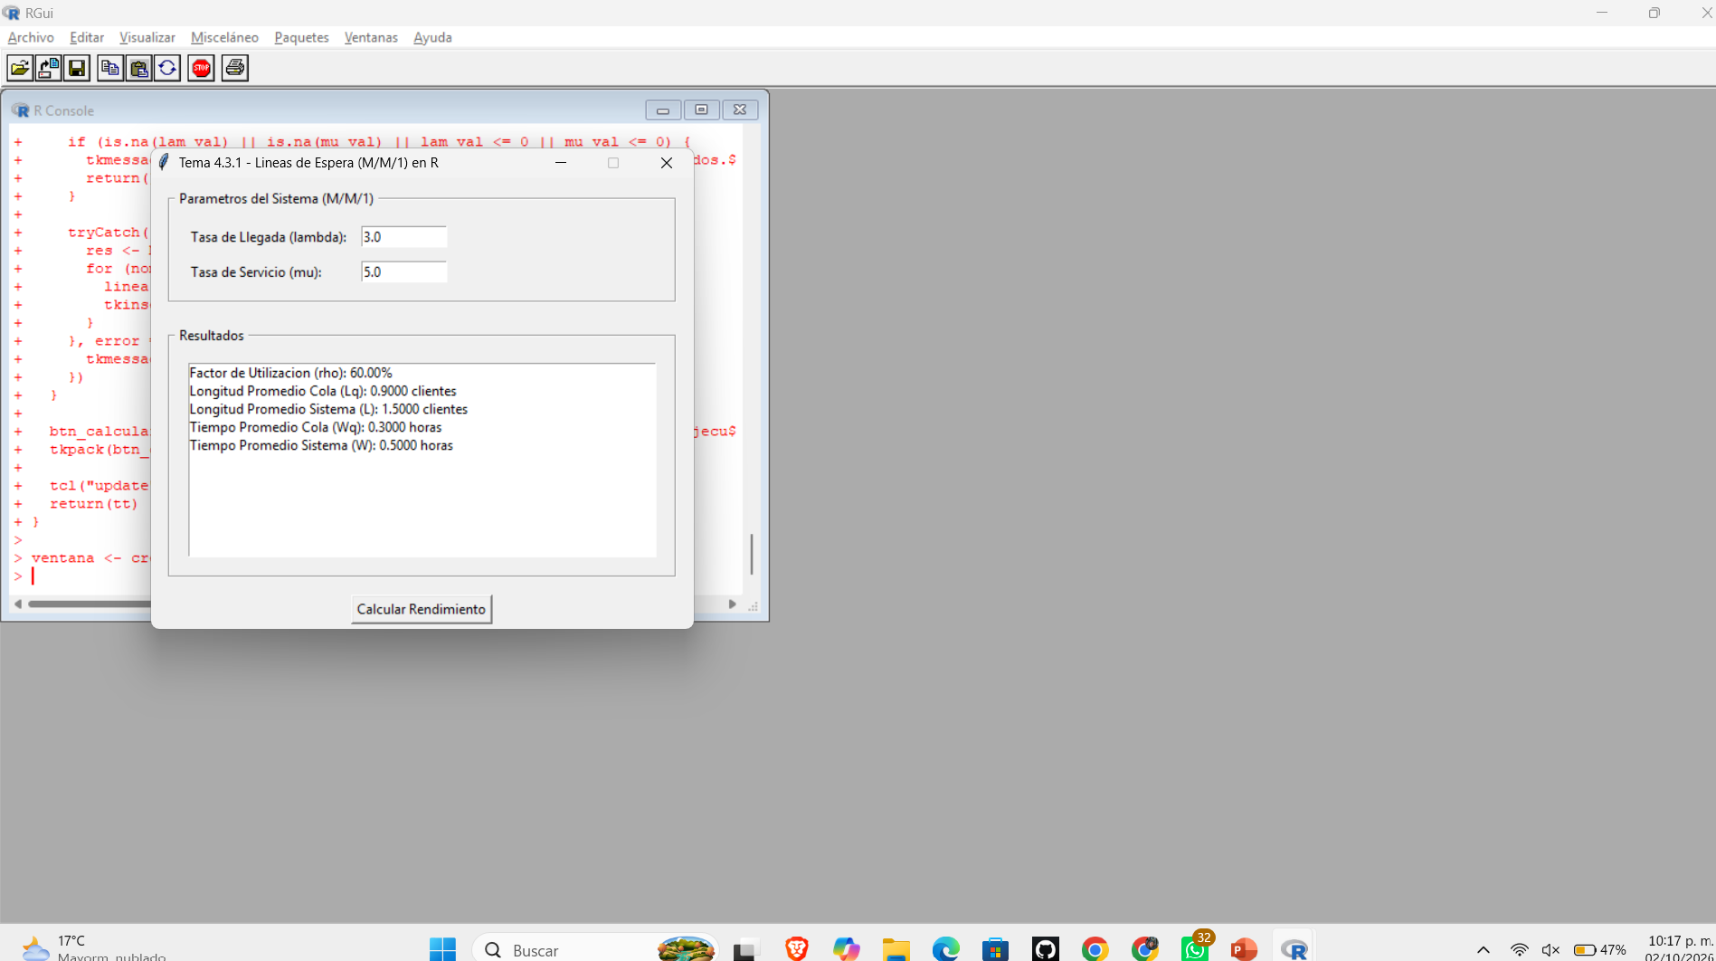
línea de esperas-r estudio
Creamos nuestro proyecto generando código
Ya teniendo terminado nutro código ejecutamos y se despliega la ventana donde indica que ingresemos datos. Para que ver el proceso. Y resultado
es
Como parte final, ingresamos datos ya sea números o letras conforme ala estructura del código.
Ingresamos los datos solicitados y en un momento se puede observar el resultado de la operación

Slide 13
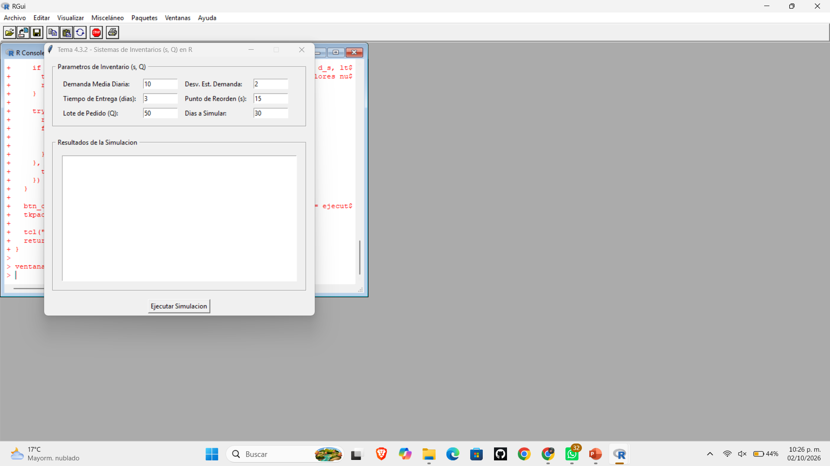
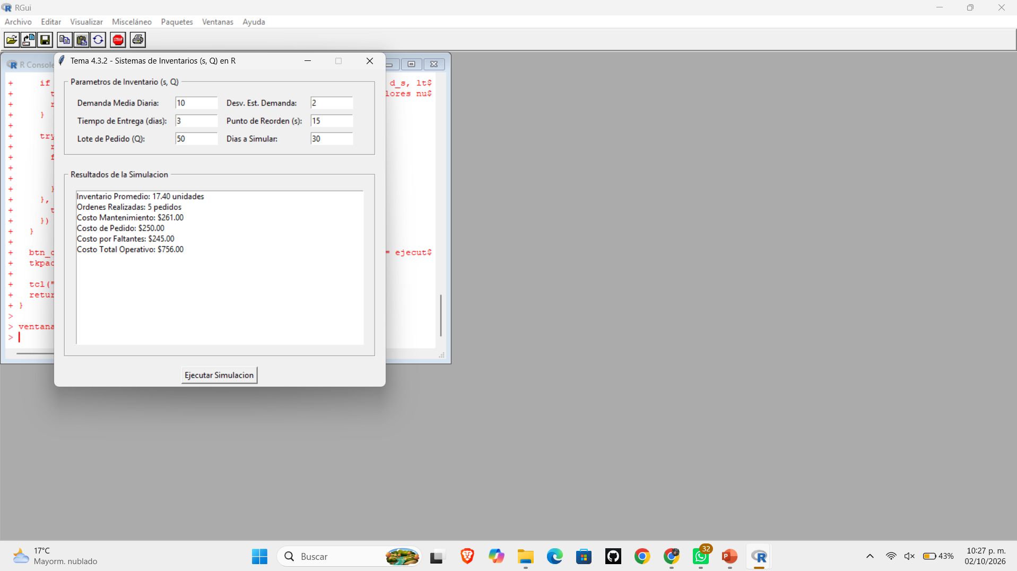
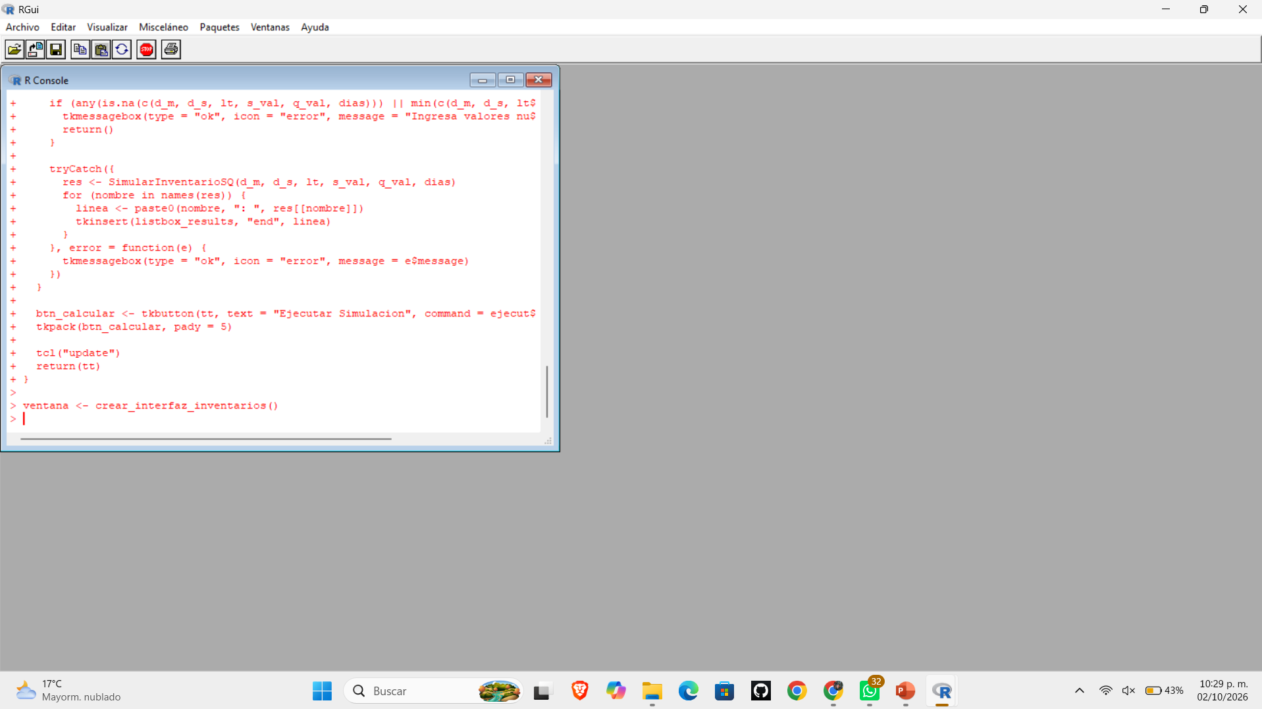
Inventarios-r estudio
Programamos las funciones que calculan las órdenes y faltantes, revisando que la ventana gráfica se desplegara correctamente al correr el script.
Hicimos la prueba de ejecución, introdujimos las cantidades del ejercicio y confirmamos que mostrara los costos e indicadores de manera clara.
Creamos una nueva hoja de trabajo en RStudio dedicada al tema de inventarios para organizar los algoritmos necesarios desde cero.

Slide 14
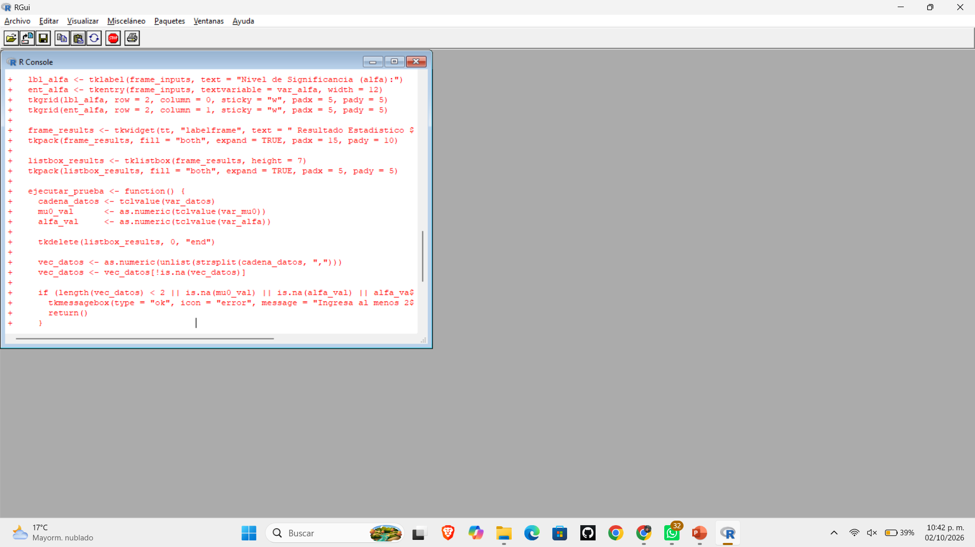
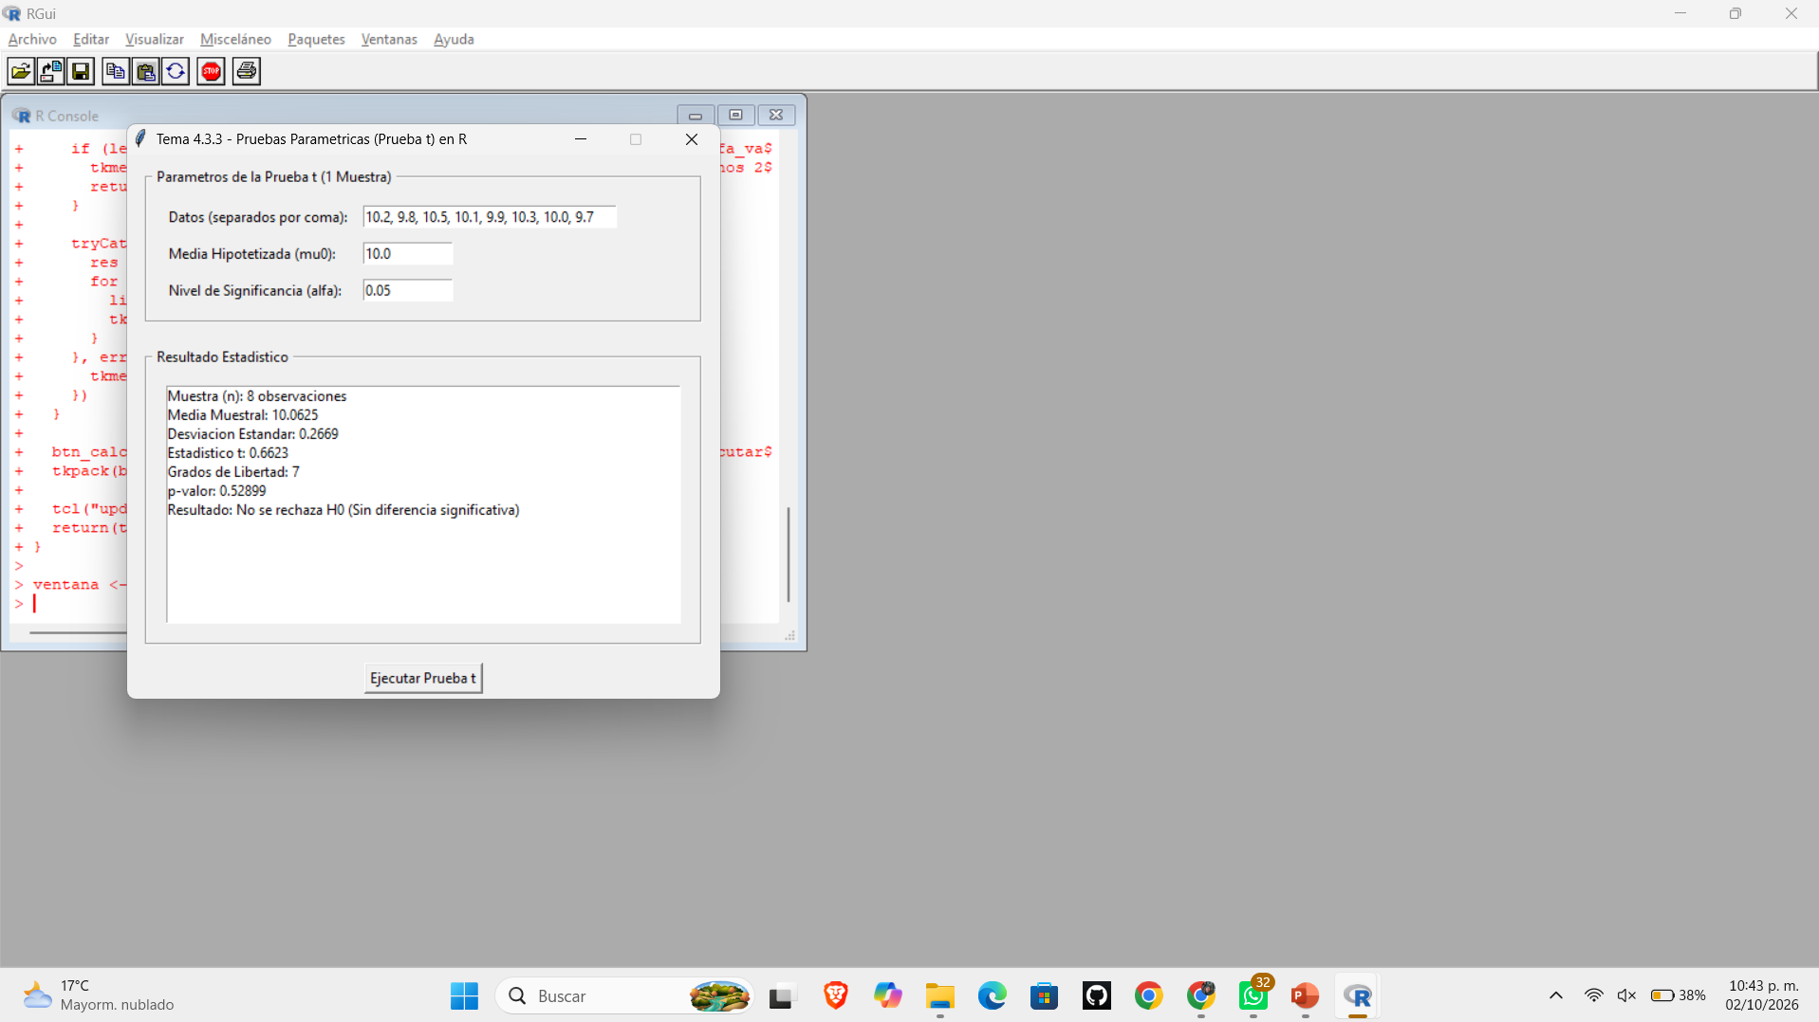
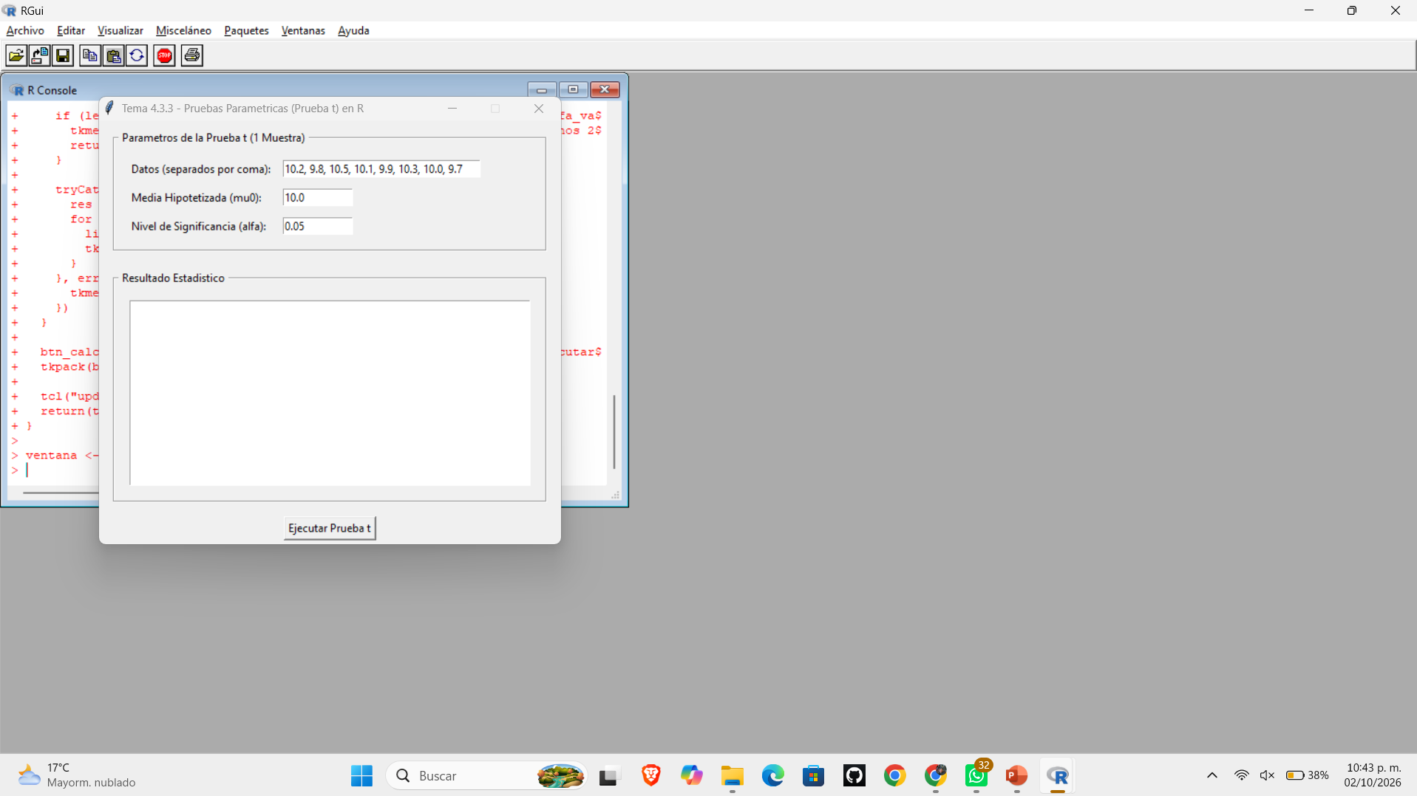
Pruebas paramétricas-r estudio
Escribimos la lógica para determinar las medias y el valor , afinando la estructura de captura de datos para evitar advertencias en la consola.
Generamos el archivo de código en RStudio para resolver los casos de análisis estadístico planteados en el banco de ejercicios.
Pusimos en marcha el programa, ingresamos la muestra asignada y verificamos que arrojara la decisión estadística y el p-valor de forma precisa.

Slide 15
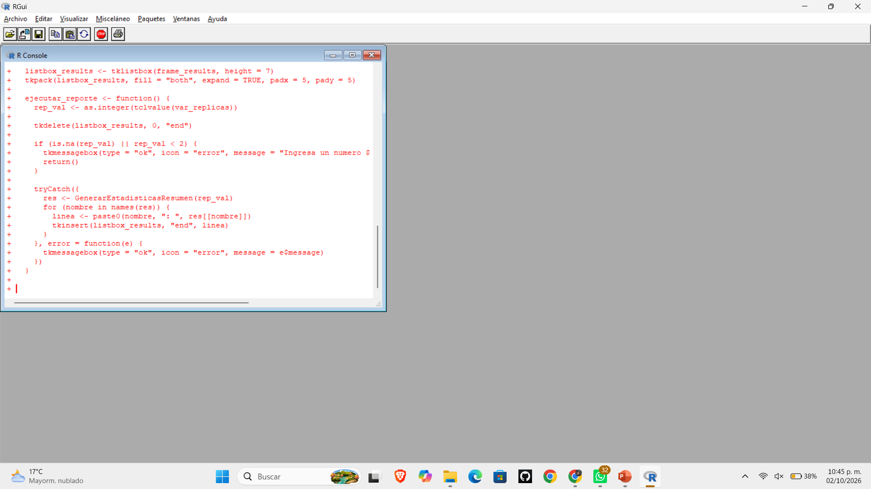
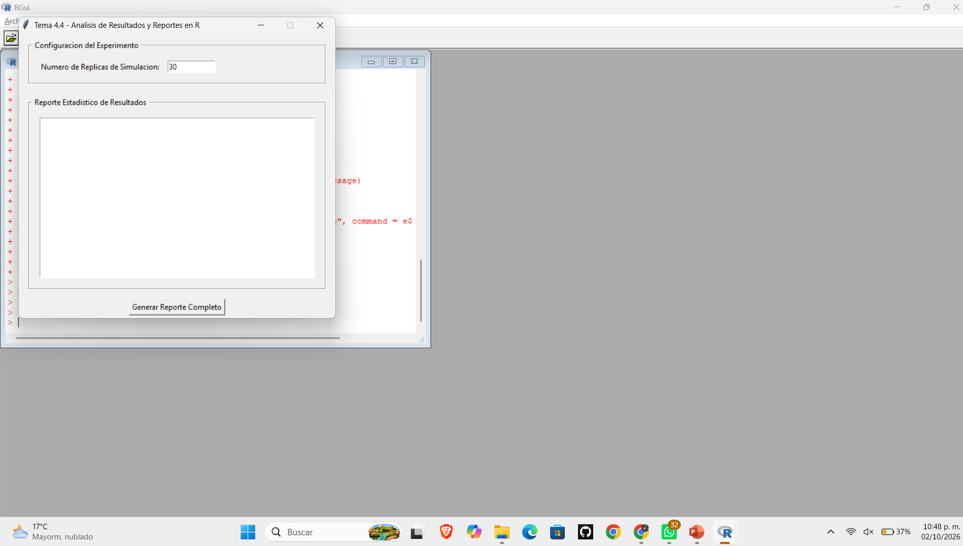
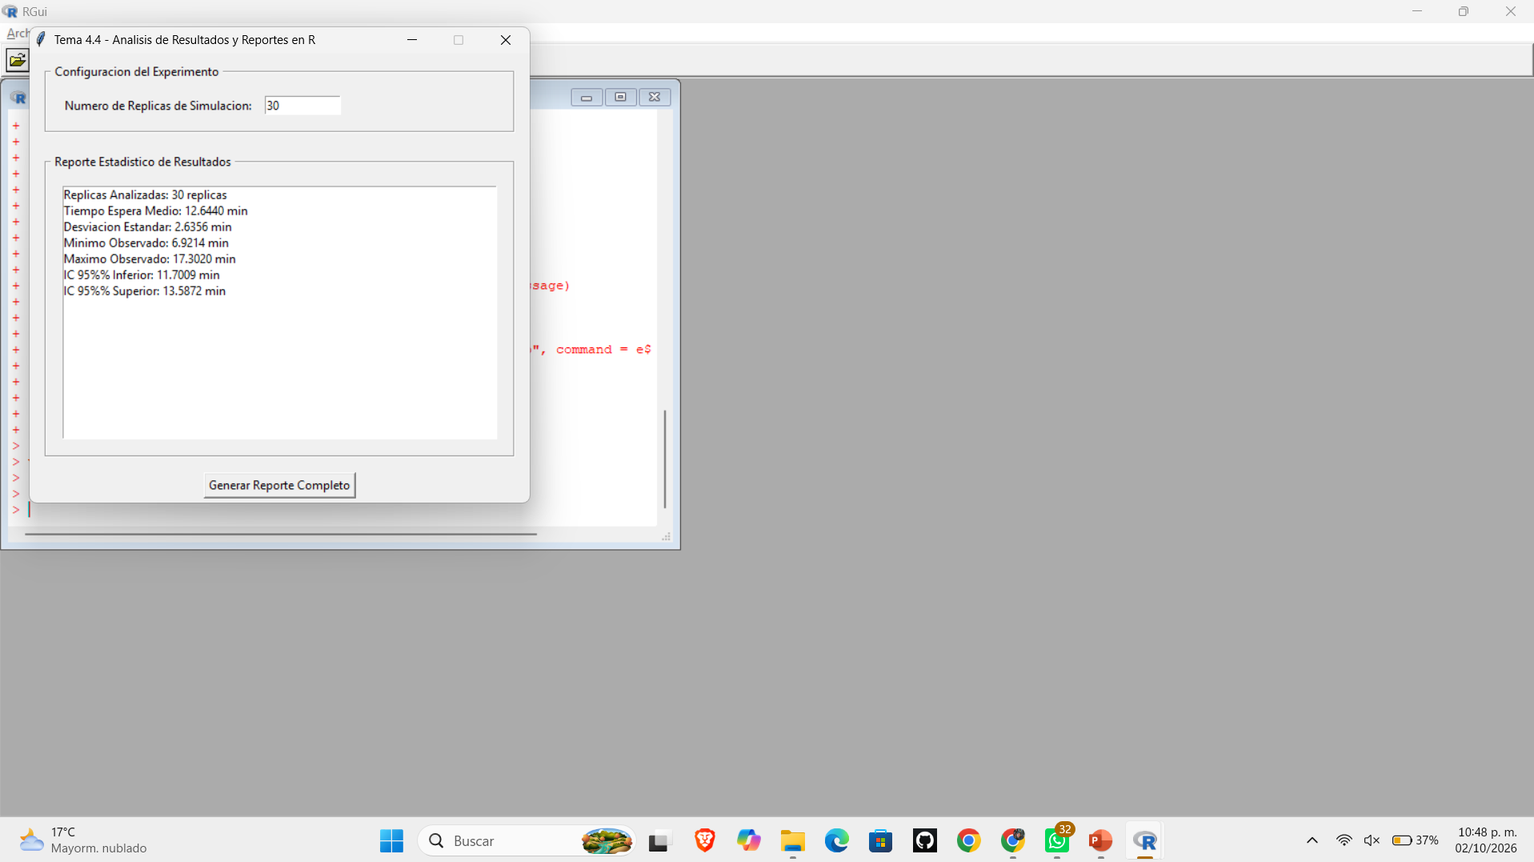
Análisis reporte-r estudio
Corrimos la aplicación por última vez, cargamos las réplicas requeridas y confirmamos que el reporte final se imprimiera sin errores.
iniciamos la última práctica en RStudio abriendo un script orientado a concentrar todos los resultados de las simulaciones del ejercicio.
Desarrollamos el código encargado de computar los promedios e intervalos de confianza, asegurando que la interfaz mostrara la información ordenada.

Slide 16
Conclusión
Desarrollar este banco de ejercicios nos permite poner a prueba la teoría en escenarios de simulación más concretos y observar cómo varía la solución entre diferentes lenguajes. Trabajar con Java nos dio una visión más formal y estructurada del código, Python nos ofreció rapidez y simplicidad para ejecutar las funciones, y RStudio facilitó la parte del procesamiento estadístico.

